Slide 1
Тема: Основи поведінкової школи психокорекції
План:
Основні положення поведінкової психокорекції
Характерні особливості поведінкової психокорекції, мета, вимоги до психолога та клієнта.
Методи і техніки поведінкового підходу.

Slide 2
Основні положення поведінкової психокорекції.

Slide 3
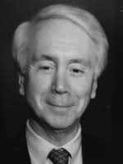
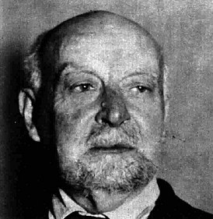
Поведінковий напрям в психокоректувальній роботі бере свій початок від робіт Д.Вольпе і А. Лазаруса

Slide 4
У основі даного напряму виділяють три класичні психологічні напрями:
Роботи Д. Вольпе, А. Лазаруса, засновані на ідеях І.П. Павлова і З. Халла.
Теорія оперантного навчення Б. Скіннера.
Теорія когнітивного научіння А.Бандури.

Slide 5
В даний час в біхевіоральній психокорекції співіснують три основні тенденції:
Класичне обумовлення, бере свій початок від експериментальних традицій І.П. Павлова.
Оперантне обумовлення, пов'язане з ім'ям Б. Скіннера і його модифікаціями поведінки.
Мультимодальное програмування.

Slide 6
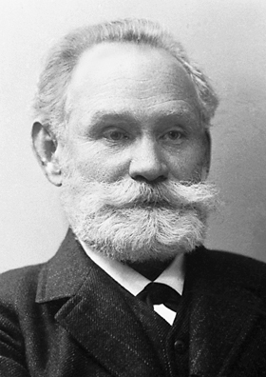
1. Класична теорія умовних рефлексів І.П. Павлова стала фундаментом, на якому було побудовано сучасну будівлю поведінкової корекції. На основі принципів класичного обумовлення створені такі методики корекції поведінки, як методика аверсивного обумовлення, методика контролю стимулу і тощо.
І.П. Павлов вперше відповів на питання, яким чином нейтральний стимул може стати умовним подразником і викликати таку ж реакцію, як і безумовний рефлекс, який протікає автоматично.

Slide 7
І.П. Павлов показав, що формування умовного рефлексу підкоряється ряду вимог:
одночасності — збігу за часом індиферентного (або нейтрального до процессу научіння, такого, що сформувався природнім чином) і безумовного подразників з деяким випередженням першого;
повторення— багаторазове поєднання індиферентного і безумовного подразників.
Таким чином, один з шляхів управління поведінкою — управління пред'явленням стимулів, що викликають певну реакцію, а також організація зовнішнього оточення і контролю за ним. Організовуючи зовнішнє оточення, певним чином можна формувати певну поведінку людини.

Slide 8
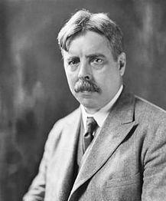
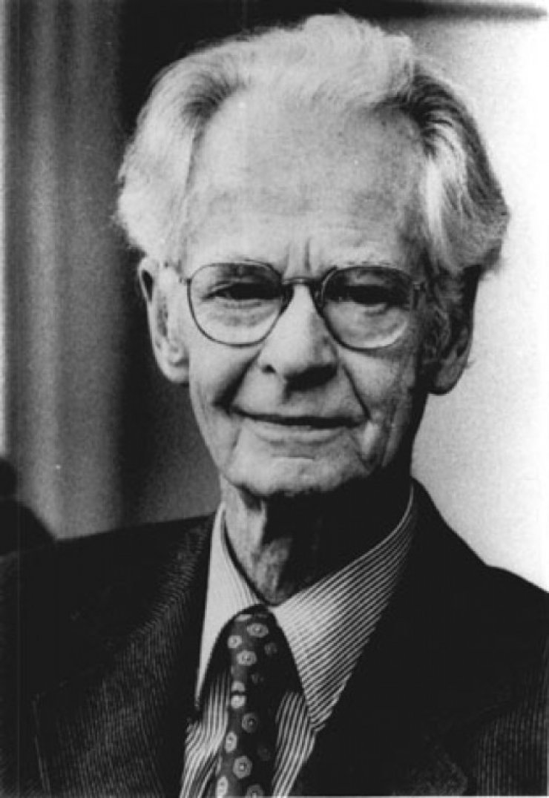
2. Теорія оперантного обумовлення пов'язана з іменами Е. Торндайка і Б. Скіннера. На відміну від принципу класичного обумовлення «стимул — реакція» учені розробили принцип оперантного обумовлення «реакція — стимул», згідно якому поведінка контролюється її результатами і наслідками. Основна гіпотеза цього процесу така, якщо наслідки певної поведінки є приємними (позитивне підкріплення), бажаними для людини, то дана поведінка закріплюється, тобто людина починає це робити частіше, і навпаки, якщо певна поведінка має неприємні для людини наслідки (негативне підкріплення), то людини перестає так чинити, поведінка згасає.

Slide 9
При використовуванні оперантних методів управління результатами поведінки, тобто використання позитивного чи негативного підкріплення, здійснюється вплив на саму поведінку. Тому особливе значення надається етапу функціонального аналізу, або поведінкової діагностики. Задача цього етапу полягає у визначенні підкріплюючої значущості об'єктів, що оточують клієнта та встановленні ієрархії їх підкріплюючої сили, тобто, які стимули викликають у цієї конкретної людини найсильнішу реакцію, які слабшу, а на які ця людини взагалі практично не реагує. Здійснити це можливо за допомогою прямого спостереження за поведінкою людини і встановленням зв'язку між частотою і інтенсивністю поведінки (залежна змінна), що проявляється, і об'єктами, що є в цей час, і подіями, що відбуваються в оточенні (незалежна змінна).

Slide 10
Оперантні методи можуть бути використані для вирішення наступних задач:
— формування нового стереотипу поведінки, котрого раніше не було в поведінковому репертуарі людини, для формування такої поведінки використовуються різні стратегії — «шейпінг», «зчеплення», «федінг» тощо;
— закріплення (посилення) такого, що вже є в репертуарі клієнта, соціально бажаного, але такого що виявляється, нажаль, рідко і не за всяких обставин, стереотипу поведінки в ситуації роботи з психологом та в експерементальних ситуаціях. Для вирішення цієї задачі використовуються контроль стимулу, позитивне та негативне підкріплення. Досягається це за допомогою методик покарання, погашення, насичення, позбавлення всіх позитивних підкріплень, оцінки відповіді;
— підтримка бажаного стереотипу поведінки в звичних для життя клієнта (природних) умовах.

Slide 11
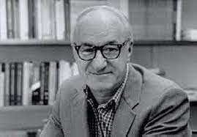
3. Мультимодальне програмування, або мультимодальна поведінкова корекція. У цьому напрямі центральне місце відводиться дії на цілісну організацію особистості. За А. Бандурою людина, на відміну від тварин, вчиться не тільки на своїх помилках та успішних реакціях, а також і спостерігаючи за наслідками поведінки інших людей, які в даному випадку виступають для спостерігача моделлю.

Slide 12
Мультимодальне програмування включає когнітивно-орієнтовану техніку моделювання, зокрема засновану на ідеї А.Бандури про можливість научіння за моделлю, а також способом формування поведінки за допомогою спеціальних технік маніпулювання поведінковими механізмами, без розуміння самим пацієнтом того, за рахунок чого відбуваються зміни.

Slide 13
В рамках цього підходу розроблений ряд методик моделювання поведінки, за допомогою яких розв'язуються наступні задачі:
побудова нових стереотипів поведінки;
погашення наявних дезадаптивних стереотипів;
полегшення прояву слабо представлених в репертуарі клієнта стереотипів.
Для теорії научіння характерне виділення двох фаз: напрацювання якось стереотипу поведінки і виконання даного стереотипу в реальному житті. А. Бандура встановив, що підкріплення виконує істотну роль не у фазі надбання стереотипу, а у фазі виконання.

Slide 14
Всю біхевіоріальну психокорекцію безпосередньо пов'язано з процесом научіння (практично дресирування). Тому базова термінологія відображає основні концепції научіння. Основними є наступні поняття: «обумовлення»; «генералізація»; «погашення»; «контробумовлення»; «ефекти часткового підкріплення»; «викликані емоційні реакції»; «реакція уникнення»; «конфлікт»; «надмірна поведінка».

Slide 15
«Обумовлення».
Розрізняють два види обумовлення:
Класичне (павловське), коли навчання відбувається завдяки підкріплюючому поєднанню стимулів. Стимул зазвичай передує реакції.
Оперантне (скіннерівське), коли навчання відбувається шляхом вибору стимулу, що супроводжується позитивним (на противагу негативному) підкріпленням. Реакція, в цьому випадку, передує стимулу. Розрізняють також безумовне підкріплення, яке відбувається поза спеціально організованим процесом обумовлення.

Slide 16
«Генералізація».
Це поняття відображає феноменологію, що відноситься до стимулу і узагальнення дії. У разі коли відбувається обумовлення стимул-реакція за певних обставин, це обумовлення може перенестися і на подібні стимули за асоціацією конкретної людини, котра сприйняла це обумовлення. Наприклад: дитина засвоїла обумовлення слухняність-добре в ситуації, коли вона була слухняною по відношенню до батьків. Потім генералізувала цей зв’язок і стала слухняною у всіх ситуаціях і з усіма людьми. А тому легко піддається поганому впливу однолітків. На початку 50-х років К. Ноубл, Дж. Лейсі і Р. Сміт експериментально показали, що існує не тільки моторне, емоційне, але і вербальне, і також візуальне узагальнення. Тобто переноситься узагальнення на подібні слова, на зовні подібних людей тощо. Ця ідея перегукується із ідеєю переносу у класичному психоаналізі.

Slide 17
«Погашення» (інакше «згасання»).
Це поняття відображає закономірності, пов’язані із зникненням реакцій, викликаних в результаті обумовлення. Можна прослідкувати дію погашення, коли поступово знижуючи неприємний звук при наближенні дитини до тварини, можна реєструвати і згасання викликаної реакції страху. Іншим прикладом може бути феномен, коли напрацьована через обумовлення реакції, яка не отримувала довгий час позитивного підкріплення, теж згасає з часом. Коли процес спеціально організований ― доречнішим є термін «погашення», у випадку, коли протікання відбувається природнім чином, без стороннього втручання ― доречнішим є термін «згасання».

Slide 18
«Контробумовлення»
Поняття відображає дію обумовлення, несумісну з первинною обумовлюючою дією. Так, щодня під час їжі дитини перед нею поміщали кролика, який викликав у дитини страх, на безпечній, але такій, що з кожним днем скорочується відстані. Приємний досвід від споживання їжі стирав поступово неприємний досвід страху перед кроликами. Правда таким чином можна виробити у дитини анорексію у разі, якщо реакція страху буде сильнішою від задоволення процесом їжі.

Slide 19
«Ефект часткового підкріплення»
Поняття відображає феномен поведінки, при якому підкріплення, яке є не постійним і виникає непередбачувано, особливо сильно закріпляє бажану дію. Саме на цьому психологічному ефекті заснована дія гральних автоматів.
«Викликані емоційні реакції»
Поняття фіксує феномен, при якому пред'явлення байдужого для об’єкта умовного стимулу в поєднанні з таким, що викликає страх, безумовним стимулом, викликає також страх при повторних пред'явленнях байдужого умовного стимулу поза страшною ситуацією.

Slide 20
«Реакція уникання»
Дане поняття характеризує явище зникнення емоцій страху, коли суб'єкт навчається уникати дії страшного для нього стимулу. Наприклад сорм’язлива дитина стає, як їй здається, щасливішою, коли замість того, щоб спілкуватися з однолітками починає любити гратися на комп’ютері чи читати книжки і вже не має часу на неприємну діяльність.
«Конфлікт»
Під конфліктом в поведінковій психокорекції розуміють суперечність між потребою і пов'язаною з нею сформованою реакцією уникнення. Наприклад, реакція уникнення, пов'язана з придушенням сексуальної потреби, викликає фрустрація і відчуття самотності. Що б при обумовленні типу «сексуальна потреба-необхідно придушувати» людина не робила, вона стикається з дискомфортом. Або незадоволена сексуальна потреба, або докори сумління чи покарання від соціуму. Тому у даному випадку можна фіксувати конфлікт схеми обумовлення з потребою.

Slide 21
«Надмірна поведінка» (рухова, емоційна або розумова) виникає як різновид реакції уникнення, в якій відбувається генералізація дій, що одержали раніше негативне підкріплення або їх заміщення за допомогою спрямованості на інший об'єкт. Наприклад, обпікся на молоці, — дмухаєш на воду. Або у раніше згаданому випадку слухняної дитини, слухняність, що стає причиною шкідливих впливів можна вважати надмірною поведінкою.

Slide 22
2. Характерні особливості поведінкової психокорекції, мета, вимоги до психолога та клієнта.

Slide 23
Для поведінкової корекції характерним є наступне:
прагнення психолога надати допомогу клієнтам, в плані того, щоб вони реагували на життєві ситуації так, як хочуть самі, тобто сприяти збільшенню репертуару доступної поведінки або виключенню небажаних способів реагування;
відсутність вимоги змінити емоційні стосунки і відчуття клієнта;
наявність позитивних стосунків між психологом і клієнтом, є необхідною, але недостатньою умовою ефективного корекційної дії;
скарги клієнта розглядаються не як симптоми проблеми, котра за ними прихована, а як значущий матеріал, на якому фокусуються коректувальні дії;
психолог і клієнт домовляються про специфічні цілі корекції, котрі формулюються таким чином, що і клієнт і психолог знають, як і коли цілі, про які вони попередньо домовляються, будуть досягнутими, та те, чи досягнені вони, чи ні в даний момент.

Slide 24
Мета і задачі корекції. Відповідно до загальної спрямованості біхевіоріальної концепції основна мета корекційних дій — забезпечення нових умов для навчання, тобто для вироблення нової адаптивної поведінки або подолання поведінки, яка стала дезадаптивною. Задачі корекційних дій в поведінковій психокорекції формулюються або як навчання новим адаптивним формам поведінки, або як погашення і гальмування дезадаптивних форм поведінки, що є у суб'єкта, або як полегшення вияву вже існуючих бажаних форм поведінки у життєвих умовах. Конкретні цілі можуть включати формування нових соціальних умінь, оволодіння психологічними прийомами саморегуляції поведінки, подолання шкідливих звичок, зняття стресу, подолання поведінкових наслідків емоційних травм тощо.

Slide 25
Позиція психолога. У біхевіоріальній психокорекції психолог виступає в чітко окресленій ролі вчителя, наставника або лікаря. Відповідно до фіксованої ролі він має бути готовий прийняти на себе вантаж соціально-психологічної моделі, зразка для наслідування, яким він виступає в очах клієнта, а також усвідомлювати специфіку захисного механізму ідентифікації, котрий виконує для клієнта важливу роль в біхевіоріальній психокорекції.
Вимоги і очікування від клієнта. Так само як роль психолога носить чітко фіксований характер, чітко визначається і роль клієнта. Заохочується активність, свідомість в постановці цілей, бажання співпрацювати з психологом і імпровізації з новими формами поведінки.
Найважливішим моментом виступає вироблення готовності до застосування нових форм поведінки в реальному житті. Оскільки корекції піддається в основному поведінка клієнта, то і задачею коректувальної діяльності виступає формування оптимальних поведінкових навичок.

Slide 26
Багато авторів відзначають ефективність поведінкової терапії саме при роботі з дітьми. Пояснюється це наступними чинниками:
Можливістю контролю соціального середовища дитини.
Особливостями дезадаптивної поведінки дітей.
Відносною короткотривалістю впливу, що особливо важливе при роботі з дітьми.

Slide 27
3. Методи і техніки поведінкового підходу.

Slide 28
Методика «Негативної дії».
У її основі лежить парадоксальне припущення, що нав'язливої негативної звички можна позбутися, якщо свідомо багато разів повторювати її.
К. Денлап запропонував цей метод як прийом позбавлення від нав'язливих рухів, тіків, деяких форм заїкання, який полягав у тому, що людині пропонувалося свідомо відтворювати небажані реакції 15-20 разів поспіль.
Якщо під час бесіди психолога з клієнтом (тема бесіди - вільна) у клієнта з'являється небажана реакція, бесіда уривається і поновлюється тільки після того, як клієнт багато разів свідомо відтворить весь комплекс реакцій. Так, клієнту із заїканням рекомендують спеціально заїкатися, багато разів (15-20 разів) повторюючи слово або фразу, які викликають труднощі. Клієнту з нав'язливими рухами пропонують по 10-15 хв. спеціально повторювати цей рух.
Перша зустріч триває близько 30 хв, подальші – до 1 год. Частота зустрічей – 2-3 рази на тиждень.

Slide 29
Методика «Скіл-терапії» (запропонована Д. Мейхенбаумом, 1976 р.) спрямована на розвиток саморегуляції і навичок самоконтролю. Автором була розроблена коректувальна програма для зміни поведінки імпульсивних, гіперактивних, неорганізованих школярів. Програма містить ряд послідовних етапів:
Моделювання. На цьому етапі дорослий ставить задачу, і, міркуючи вголос, вирішує її.
Спільне виконання задачі. Дорослий ставить задачу і спільно з дитиною промовляє вголос хід її рішення.
Вербалізація самостійного виконання задачі. Дитина самостійно формулює задачі, і, промовляючи вголос хід її вирішення, самостійно заохочує себе («Я можу це зробити»; «Я справлюся»...) і оцінює досягнутий результат.
«Приховане» виконання задачі. Дитина вирішує поставлену задачу, промовляючи хід її вирішення «в голові» (вирішує задачу у внутрішньому плані).

Slide 30
Методики формування поведінки.
«Шейпінг». Методика застосовується для поетапного моделювання складної поведінки, яка не була раніше властивою цій людині. Складається ланцюжок послідовних кроків, оволодіння якими призводить до кінцевої мети – засвоєнню нової програми поведінки. У цьому ланцюжку найважливішим є перший елемент, який має бути чітко диференційований, а критерії оцінки його досягнення повинні бути гранично ясними. Перший елемент достатньо пов'язаний з кінцевою метою шейпінгу, від оволодіння ним залежить успіх всієї програми, оскільки саме він спрямовує всю поведінку в потрібне русло.
Для полегшення оволодіння першим елементом бажаного стереотипу поведінки необхідно створити такі умови, при яких це відбудеться швидше і найлегше. Зокрема, використовується різноманітне підкріплення (як матеріальне, так і соціальне – схвалення, похвала тощо). Наприклад, при навчанні дитини навичкам самостійного одягання першим елементом може бути привернення уваги до яскравого одягу. Наприклад: У розробленому ланцюжку зчеплення сформоване у дитини бажання одягатися в яскраве вбрання і всім подобатися є останнім. Це бажання стає стимулом для того, щоб навчитися одягатися у разі, якщо мати яскравого одягу дитині не одягає, проте, дозволяє їй одягати це вбрання самостійно.

Slide 31
«Зчеплення». Методика аналогічна методиці «шейпингу» по структурі але за послідовністю виконання обернена тій, що застосовується у «шейпінгу» по схемі формування бажаної поведінки.
Бажаний поведінковий стереотип розглядається як ланцюг окремих поведінкових актів, при цьому кінцевий результат кожного акту є одночасно примушуючим стимулом, який запускає наступний поведінковий акт. Формування бажаної поведінки починається з формування і закріплення останнього поведінкового акту, що знаходиться найближче до кінця ланцюга, до мети. Як правило цю методику застосовують коли перший крок є найнебезпечнішим, а станній найпростішим. Наприклад: при формуванні навички прасувати найнебезпечнішим є включити праску і не вимкнути її потім. Тоді як автоматичне вимкнення праски і складання випрасуваної білизни до шафи є найбезпчнішим, бажаним і таким, що найчастіше забувається. Тому дитині спочатку доручають складати випрасувану білизну в шафу і дуже підкріплюють цей елемент поведінки, потім в обов’язки дитини включають вимикати праску після того, як мати попрасувала речі і так далі аж до першого найнебезпечного елементу.
Вправи продовжуються до тих пір, поки бажана поведінка всього ланцюга не здійснюватиметься за допомогою звичних стимулів.

Slide 32
«Федінг» (згасання) — це поступове зменшення величини підкріплюючих стимулів. При достатньо сформованому стереотипі поведінки клієнт повинен реагувати на мінімальне підкріплення колишнім чином. «Федінг» широко застосовується в коректувальній роботі із страхами. Один з варіантів методики полягає у тому, що як стимули на початку використовуються слайди із зображенням об'єкту, який викликає почуття страху або страшної ситуації. Відразу за пред'явленням стимульних слайдів клієнту демонструють слайди, що викликають заспокоєння. Таке чергування продовжується до тих пір, поки істотно не знизиться рівень тривоги, що викликається появою об'єкту, який на початку роботи викликав страх.
«Федінг» виконує важливу роль при переході від вправ в ситуації психокорекції (разом з психологом) до вправ, здійснюваних в реальному повсякденному оточенні, коли підкріплюючі стимули виходять вже не від психолога, а від інших людей та реальних життєвих ситуацій.
Варіантом вербального або невербального підкріплення, що підвищує у клієнта рівень уваги і фокусування на бажаному стереотипі поведінки, може бути спонука цієї поведінки психологом. Підкріплення може виражатися в демонстрації цієї поведінки, прямих інструкціях, центрованих на потрібних діях, об'єктах дії, власний приклад тощо.

Slide 33
Методики, засновані на принципах позитивного і негативного підкріплення
Позитивне підкріплення - пред'явлення стимулу, що викликає у клієнта позитивно забарвлену емоційну реакцію, посилення певних поведінкових реакцій.
Негативне підкріплення - видалення стимулу, що викликає негативно забарвлену реакцію і тому також приводить до посилення певних поведінкових реакцій.
Нейтральні стимули — це стимули, які не впливають на поведінку.
«Позитивне підкріплення». Поведінка людини спрямовує і формує підкріплюючі стимули, які можуть бути безумовними і придбаними (умовні підкріплюючі стимули).
Безумовні стимули (можливість дихати, вода, певний рівень сенсорної стимуляції і ін.) викликають природжені реакції, і не залежать від попереднього навчання, і їх підкріплююча сила залежить від періоду депривації і зростає при його збільшенні.
Умовні підкріплюючі стимули формуються в процесі навчання і носять в більшості випадків соціальний характер (увага, похвала, ласка, схвалення, визнання, позитивна оцінка, слава тощо).

Slide 34
«Контроль стимулу». Методика має за мету навчити клієнта:
1. Ідентифікувати дискримінантні і полегшуючі стимули в реальній ситуації і виявляти умови, що збільшують підкріплення небажаної поведінки, і уникати їх. Наприклад, встановлення зв'язку різних ситуацій з їжею (в цілях контролю за вагою) — їжа під час випадкових зустрічей із знайомими, їжа при спогляданні телевізора, їжа під час прогулянки тощо — з подальшим виключенням цих стимулів, тобто їжа тільки у визначеному місці і в певний час.
2. Підкріплювати стимули, пов'язані з бажаною поведінкою. Наприклад, складання списку продуктів і страв, що мають низьку калорійність, і навчання клієнта визначеним правилам використовування списку. Так, щоденний письмовий облік калорійності спожитих продуктів дозволяє бути ще більш послідовним в досягненні мети.
Події, котрі передують поведінці, групують таким чином:
- дискримінантні стимули, пов'язані у минулому з певним підкріпленням небажаної поведінки;
- полегшуючі стимули, що викликають визначену поведінку. Наприклад, нова зачіска і новий стиль одягу можуть сприяти появі бажання спілкуватися;
- умови, що збільшують силу підкріплення (зазвичай це період депривації якої-небудь потреби, наприклад період голоду).

Slide 35
«Погашення». Методика служить вирішенню задачі зміни небажаної поведінки і заснована на принципі зникнення позитивно підкріплюваної реакції. Вона аналогічна методиці «Позитивне підкріплення», містить ряд етапів, найважливішим з яких є діагностичний, який має за мету встановити особливості оточення, що підкріплюють небажану поведінку. «Згасання» припускає, що позбавлення клієнта всіх позитивних підкріплень даного небажаного стереотипу поведінки усуне небажану поведінку. Швидкість «Згасання» залежить від того, яким чином в реальному житті підкріплювався цей стереотип.
Методика вимагає значного часу, оскільки небажана поведінка, перш ніж згаснути, проходить через період первинного зростання по частоти і сили її вияву.
Одним з варіантів методики «Згасання» є позбавлення всіх позитивних підкріплень. Найефективнішим способом позбавлення всіх позитивних підкріплень вважається ізоляція, в реальному житті вона практично зводиться до соціальної ізоляції. Наприклад, дитину одну виводять в іншу кімнату, при цьому оточення залишається без зміни. Така ізоляція знімає позитивне підкріплення або означає припинення дії стимулу.

